Slide 1
M
A
T
R
I
X
S
2
W
I
K
U
N
D
E
M5
Eigenschappen van de spiegeling
© André Snijers

Slide 2
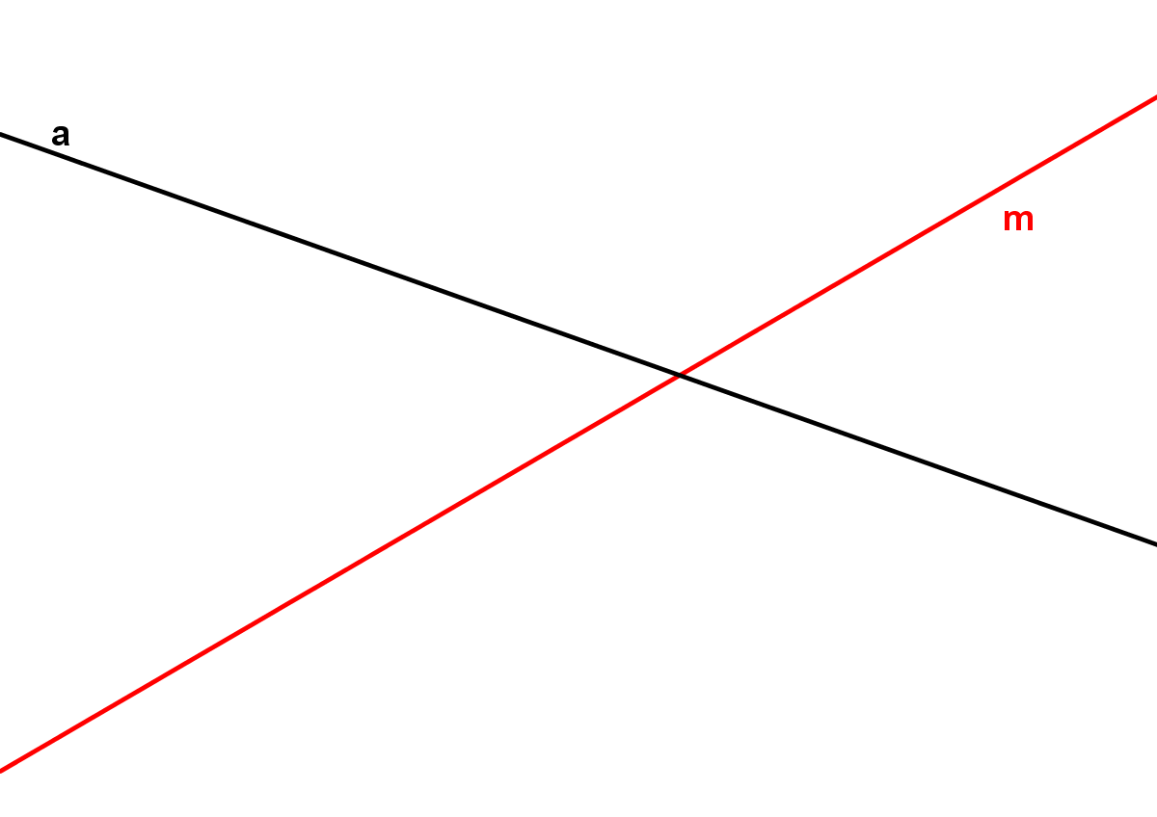
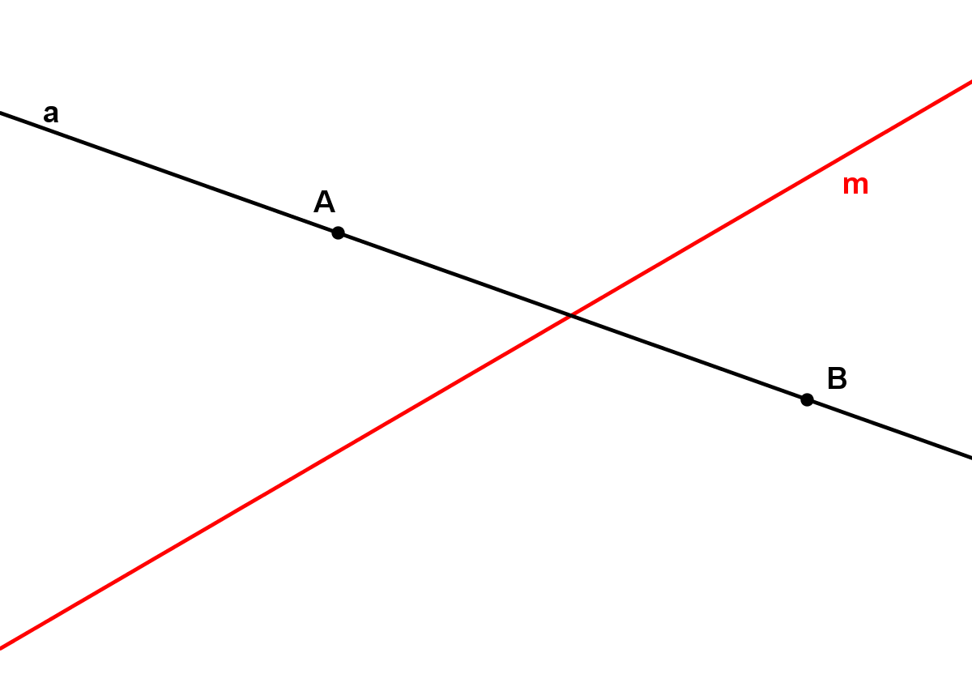
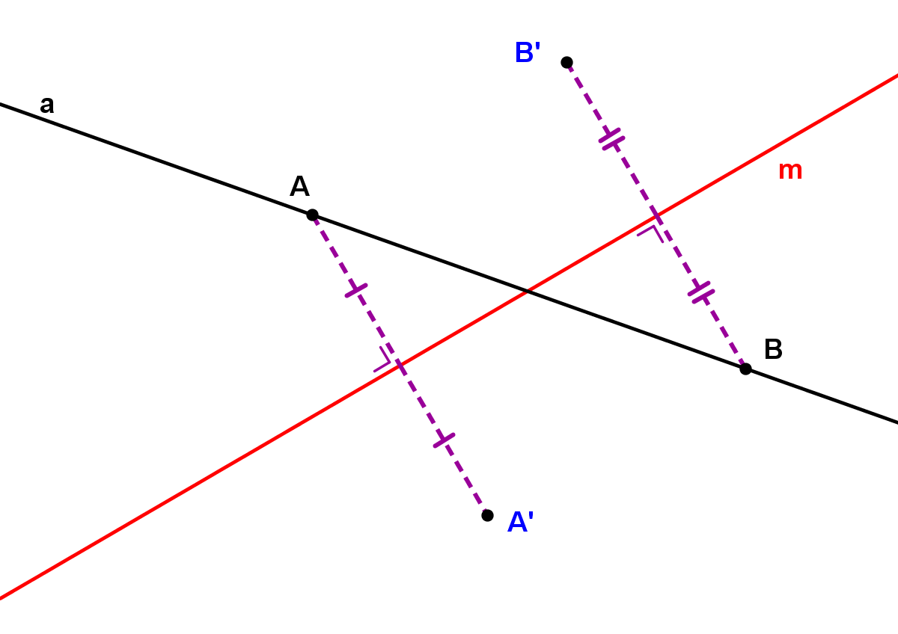
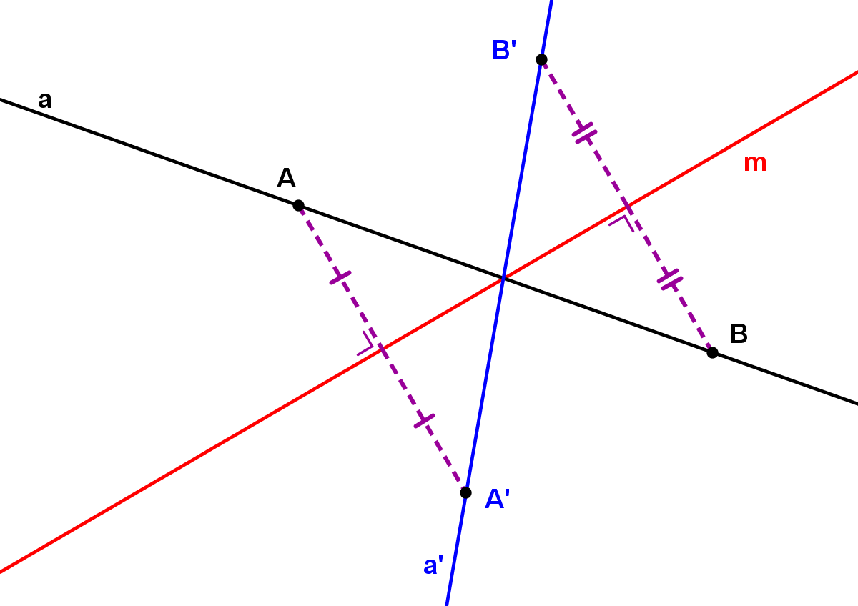
Eigenschappen van de spiegeling
M5
Beeld van een rechte door een spiegeling
Teken s_{m} (a)
Besluit
Het spiegelbeeld van een rechte is een rechte.

Slide 3
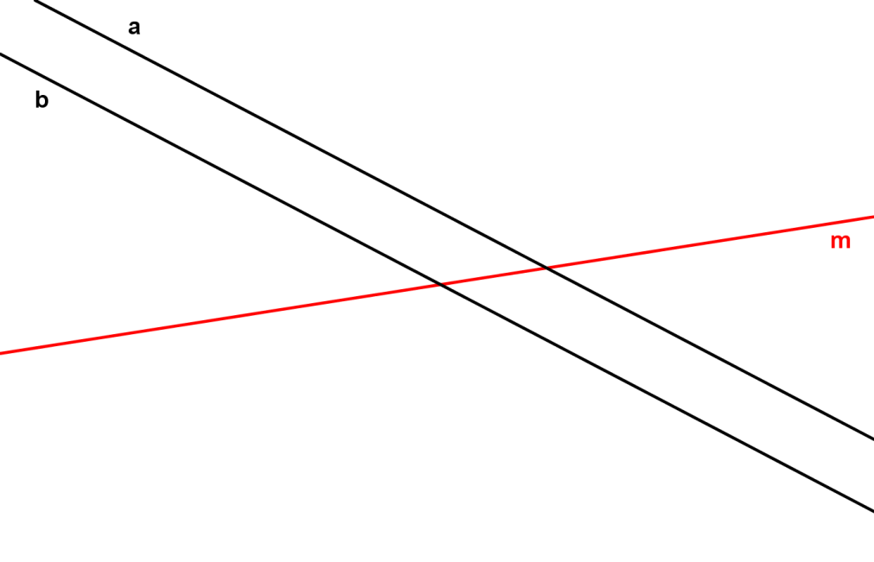
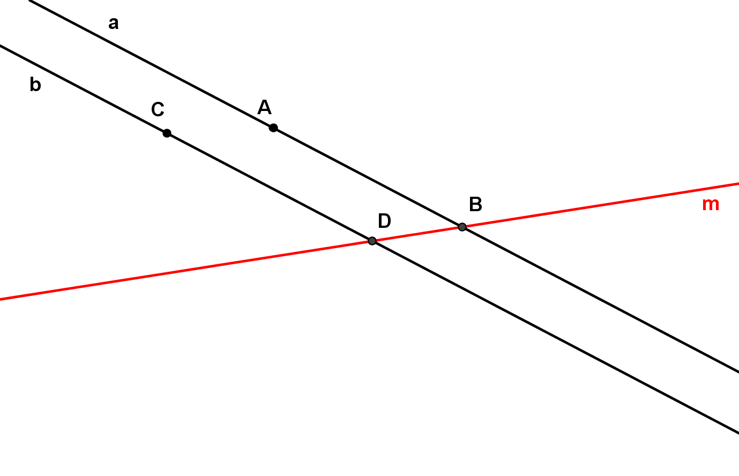
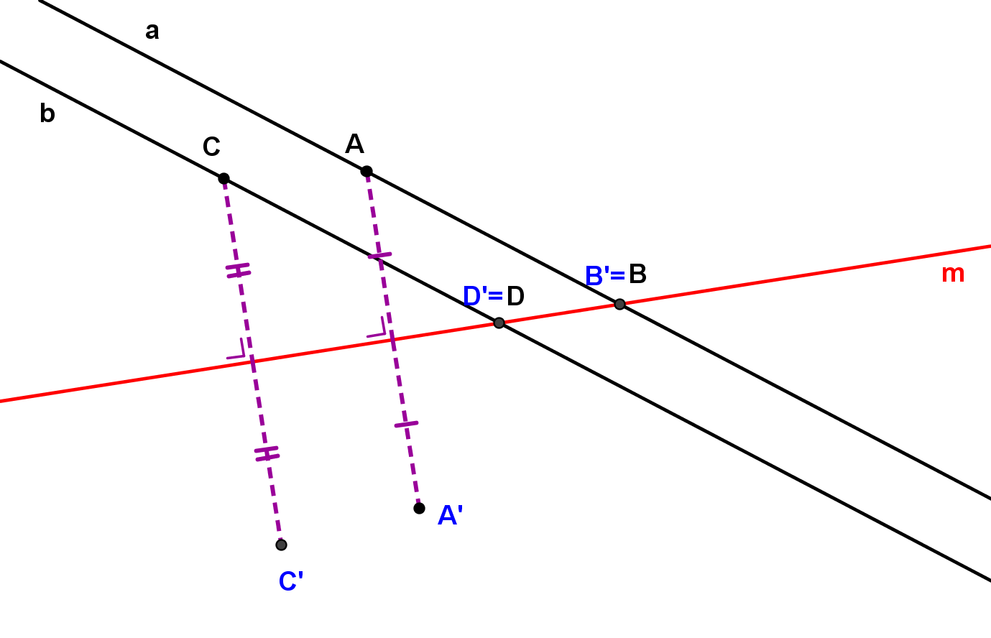
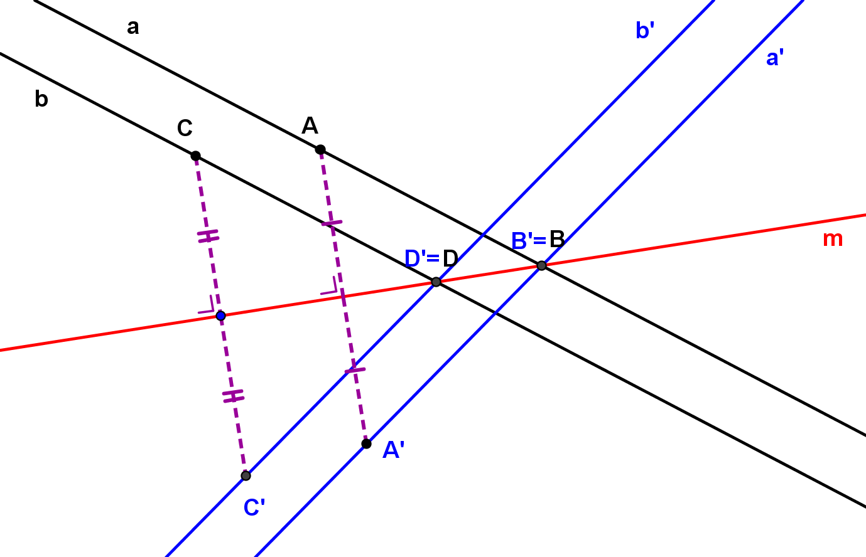
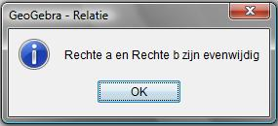
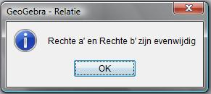
Eigenschappen van de spiegeling
M5
Beelden van evenwijdige rechten door een spiegeling
Teken s_{m} (a) en s_{m} (b)
Besluit
De spiegeling behoudt de evenwijdigheid van rechten.

Slide 4
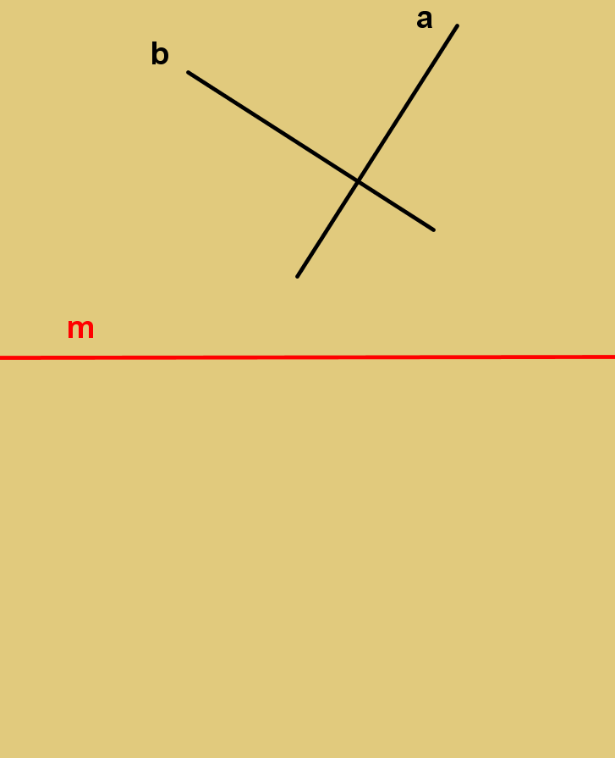
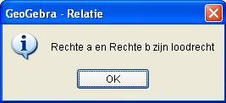
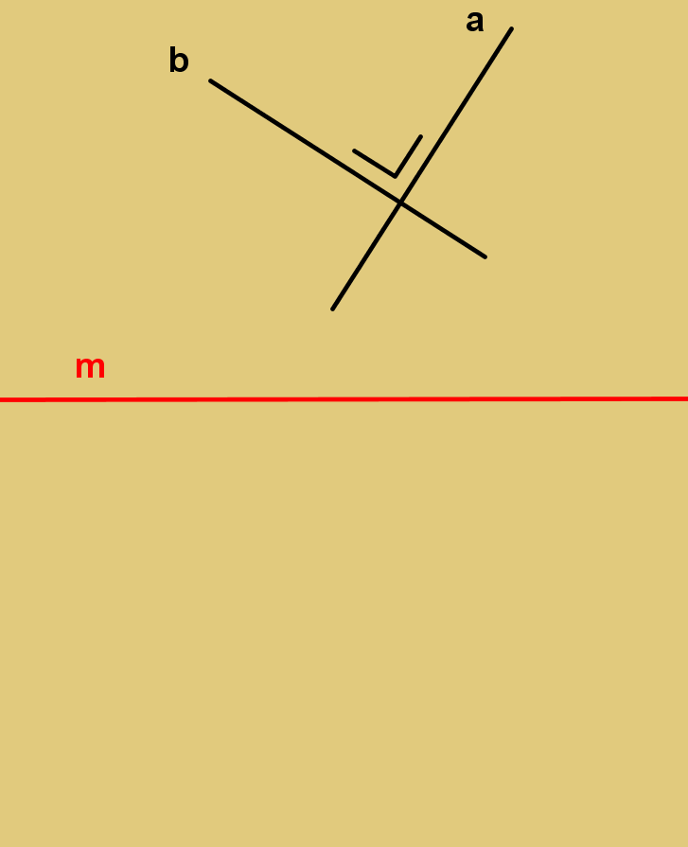
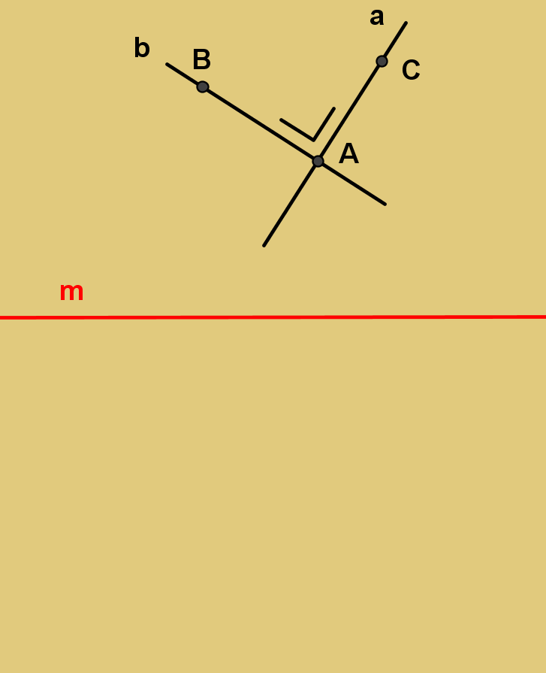
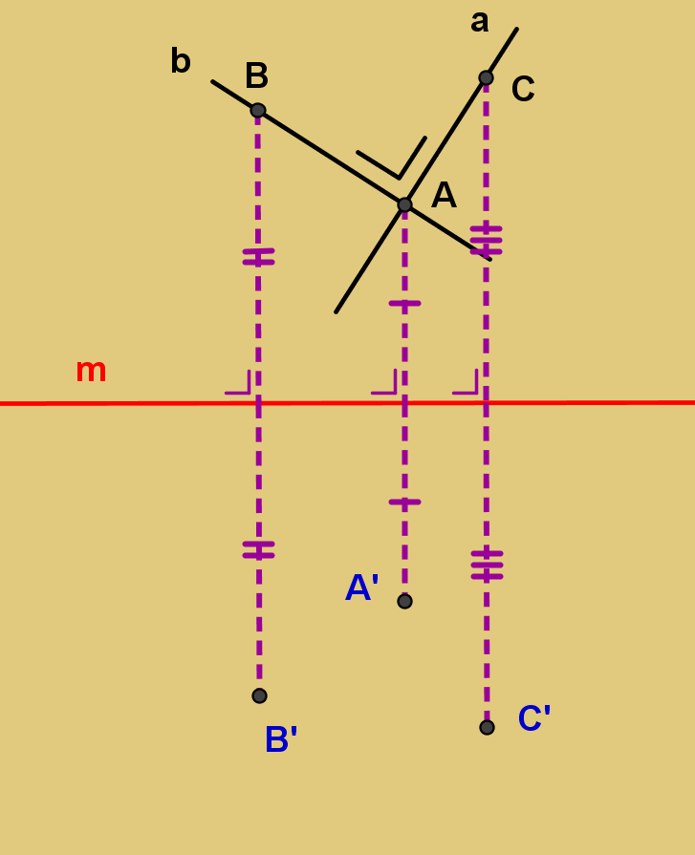
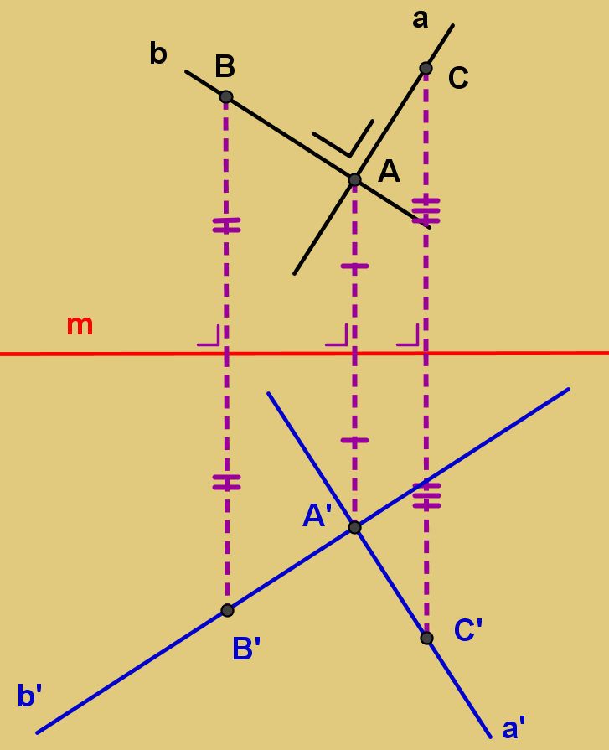
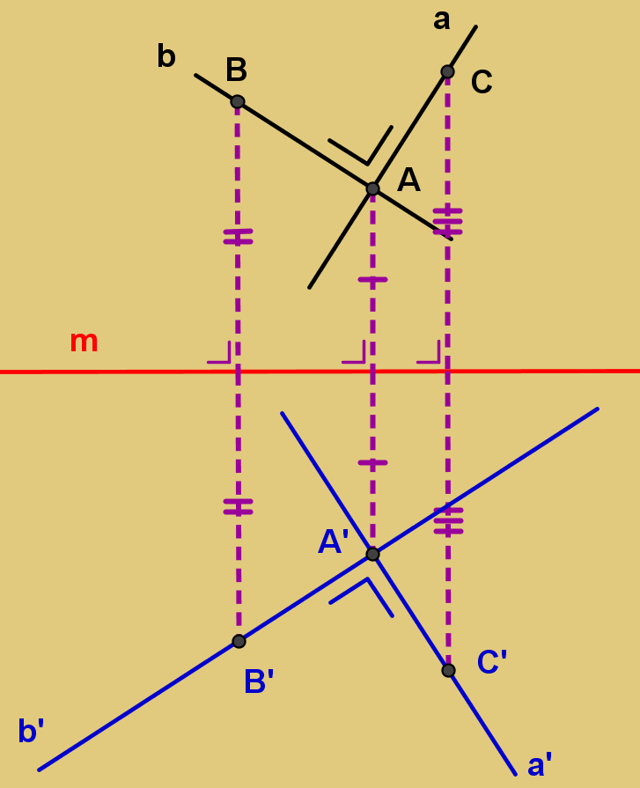
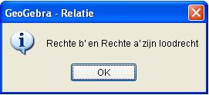
Eigenschappen van de spiegeling
M5
Beelden van loodlijnen door een spiegeling
Teken s_{m} (a) en s_{m} (b)
Besluit
De spiegeling behoudt de loodrechte stand van rechten.

Slide 5
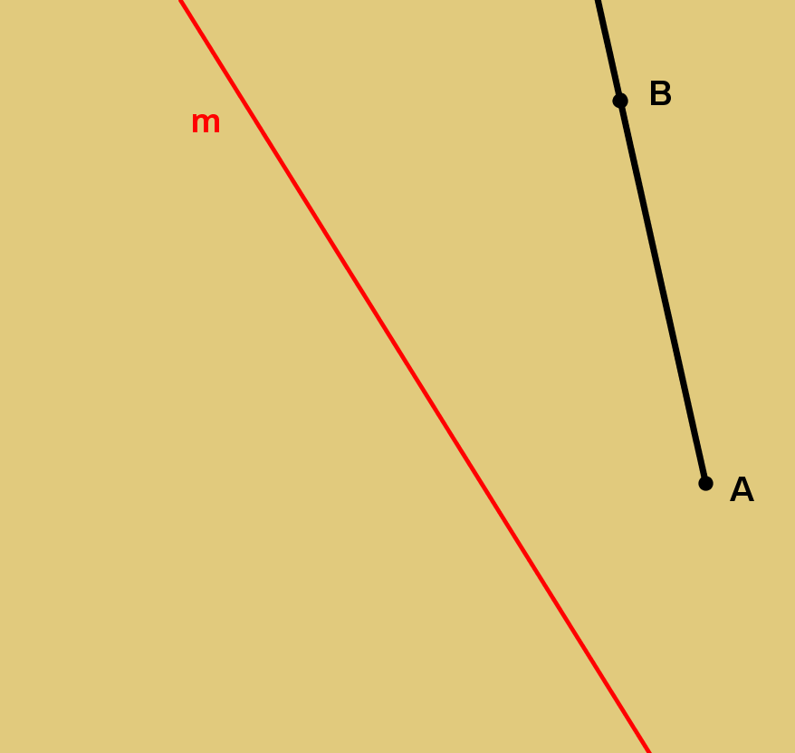
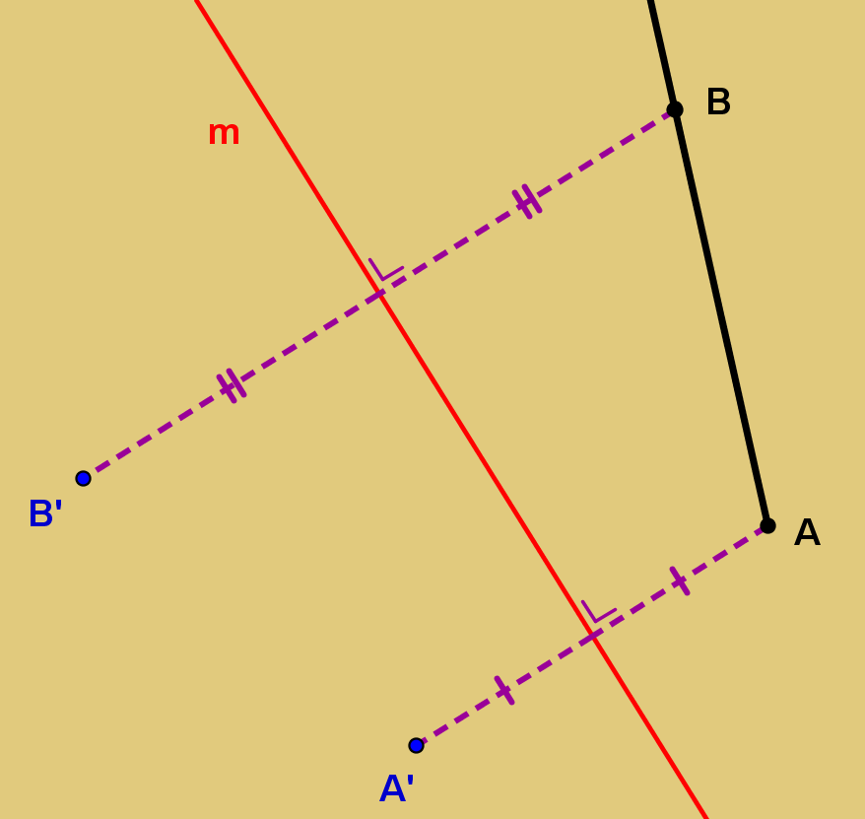
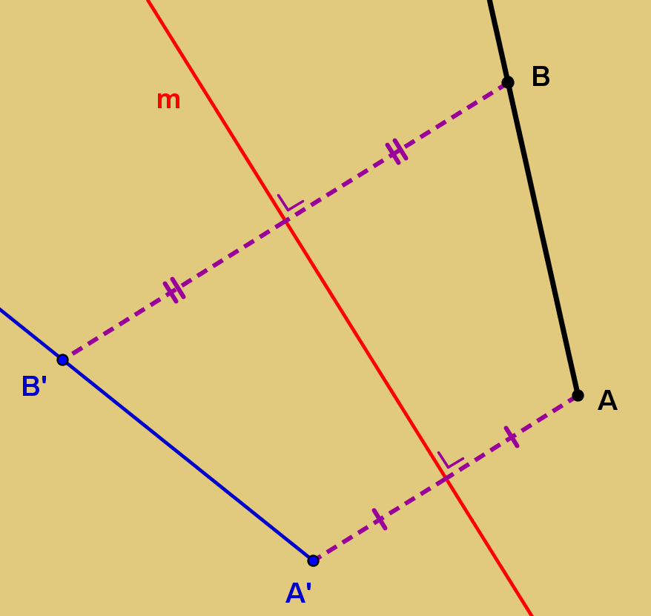
Eigenschappen van de spiegeling
M5
Beeld van een halfrechte door een spiegeling
Teken s_{m} ([AB)
Besluit
Het spiegelbeeld van een halfrechte is een halfrechte.

Slide 6
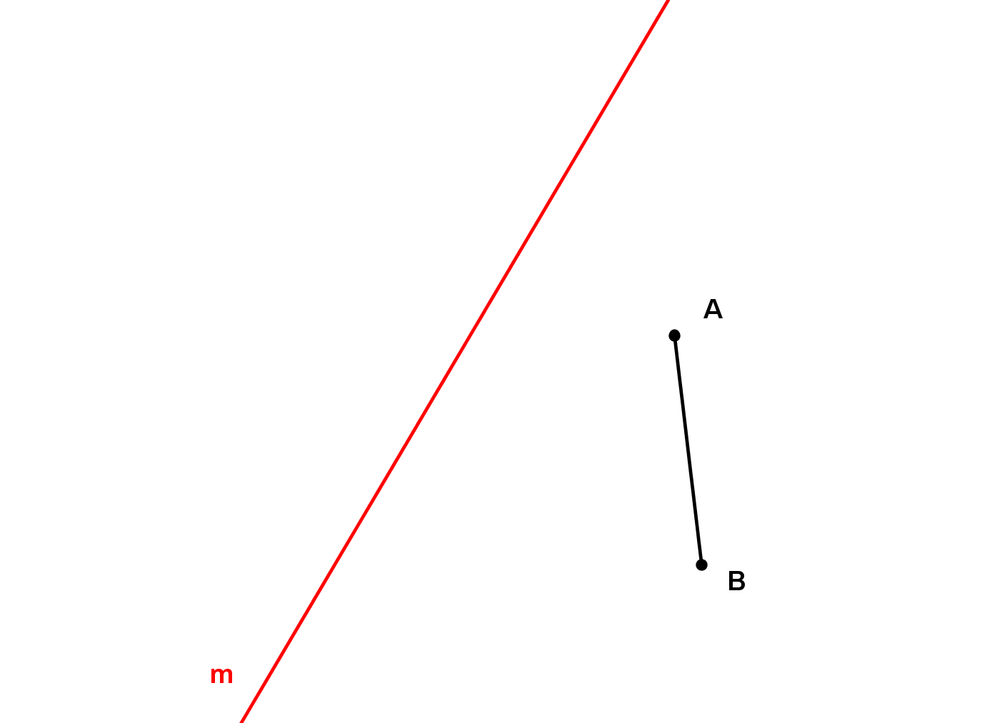
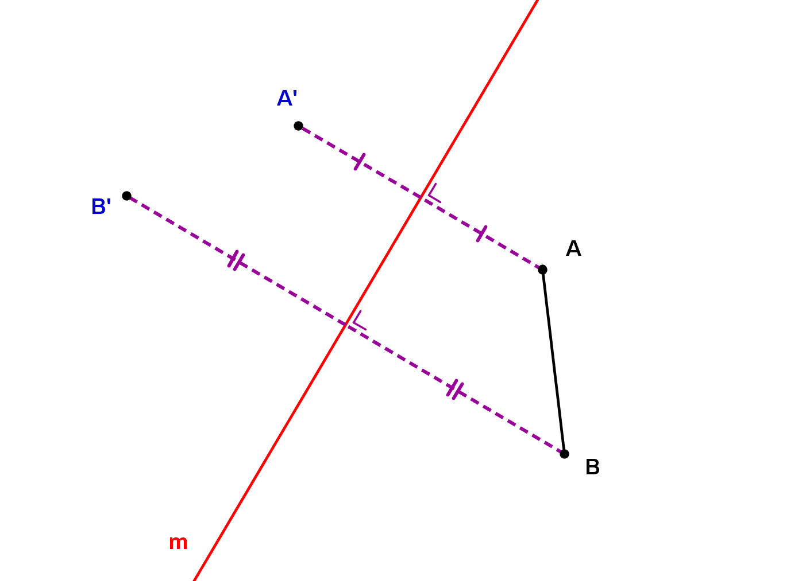
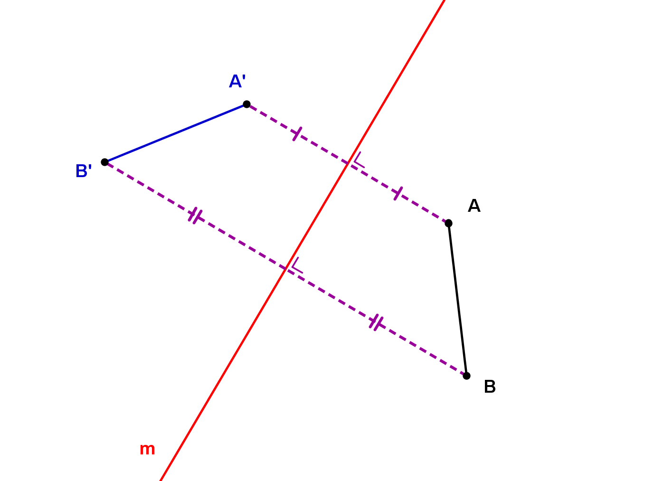
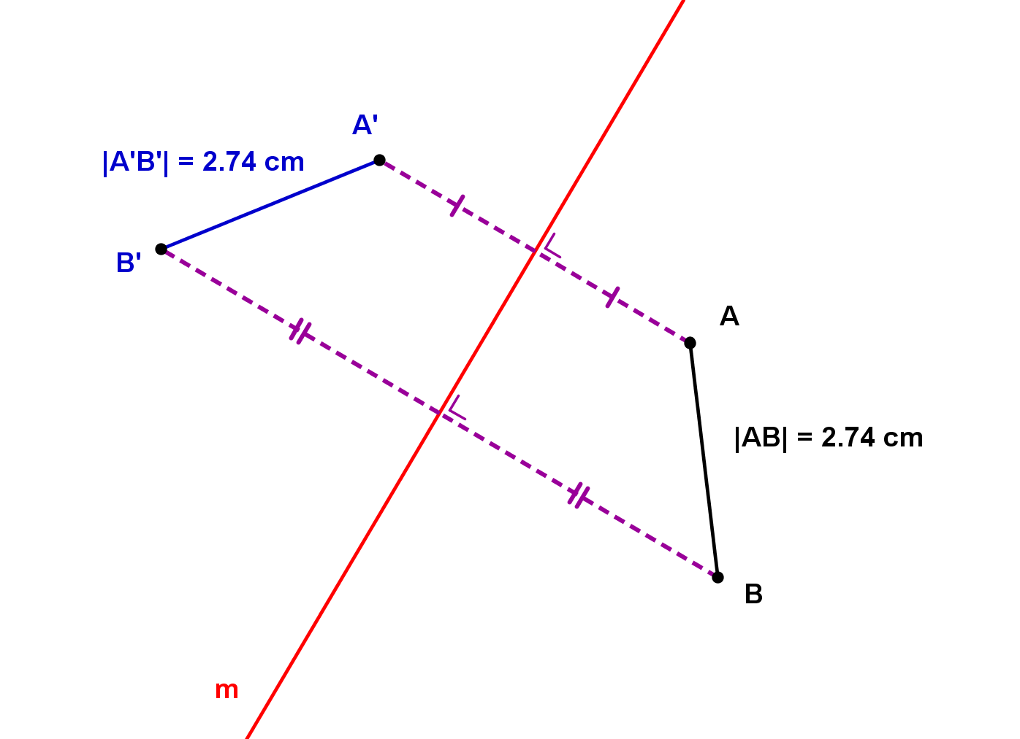
Eigenschappen van de spiegeling
M5
Beeld van een lijnstuk door een spiegeling
Teken s_{m} ([AB])
Besluit
Het spiegelbeeld van een lijnstuk is een lijnstuk.
De spiegeling behoudt de lengte van een lijnstuk.

Slide 7
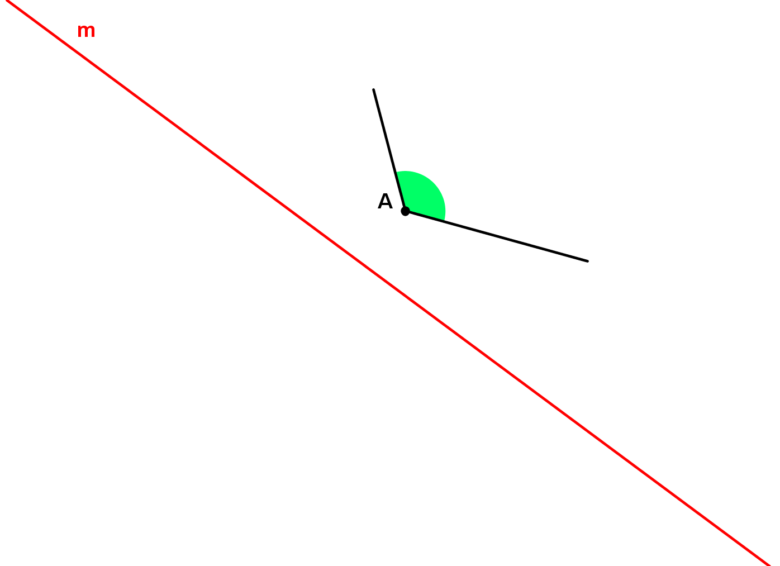
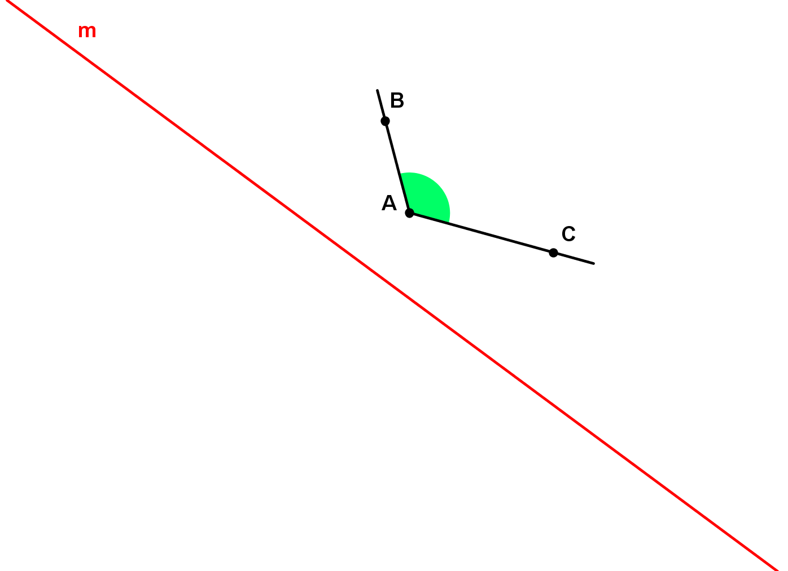
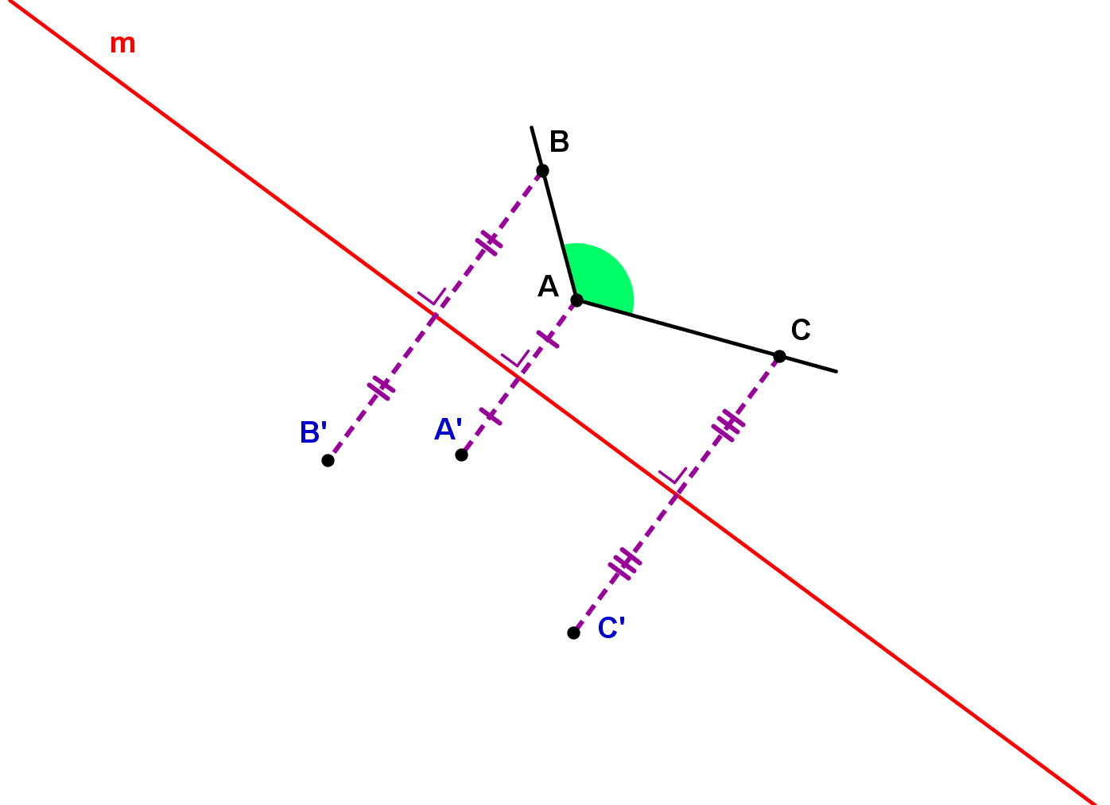
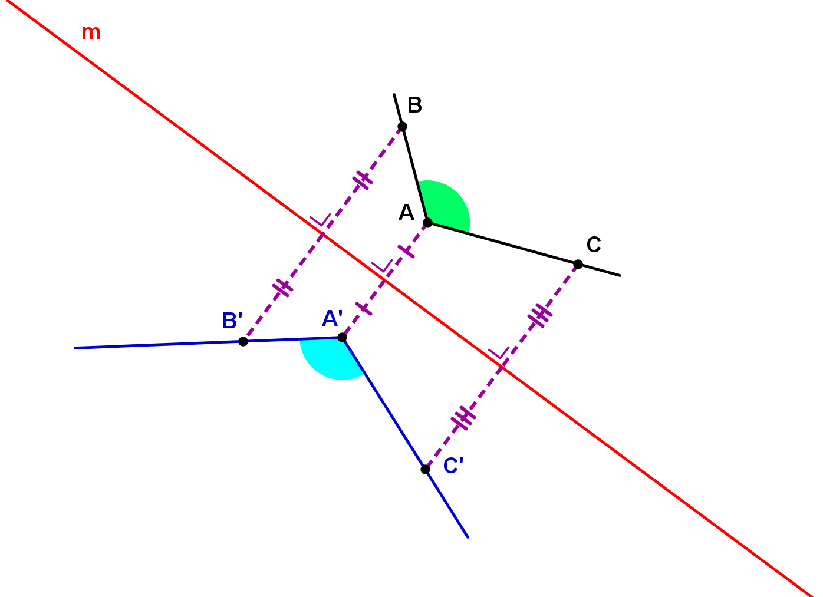
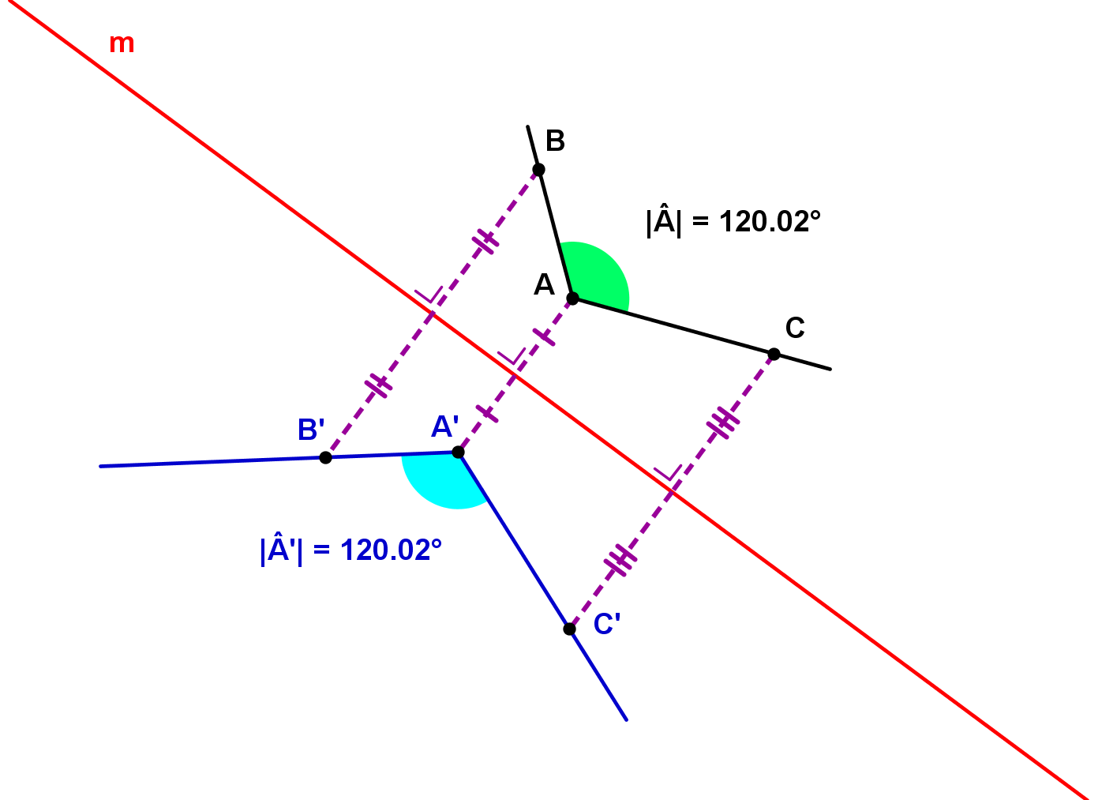
Eigenschappen van de spiegeling
M5
Beeld van een hoek door een spiegeling
Teken s_{m} (Â)
Besluit
Het spiegelbeeld van een hoek is een hoek.
De spiegeling behoudt de grootte van een hoek.
(De oriëntatie van de hoek wordt wel omgekeerd.)

Slide 8
Eigenschappen van de spiegeling
M5
Eigenschappen van de spiegeling - Samenvatting
Het spiegelbeeld van een rechte is een rechte.
Het spiegelbeeld van een lijnstuk is een lijnstuk.
Het spiegelbeeld van een halfrechte is een halfrechte.
Elke spiegeling behoudt:
de lengte van een lijnstuk;
de grootte van een hoek (maar keert de oriëntatie van de hoeken om);
de evenwijdigheid van rechten;
de loodrechte stand van rechten.
De vorm en de grootte van een figuur blijft dus behouden bij een spiegeling.

